Slide 1
You Laugh - You Loose
T-Academy Edition
Хватов Сергей

Slide 2
Давайте познакомимся!
Меня зовут Сергей 👋
Backend-разработчик в Т-Банке 👨‍🔬
Преподавал у некоторых из вам в Т-Академии 🧑‍🎓
Обладаю аж целыми двумя сертификатами о прохождении курсов мемологии - из Политеха и ИТМО 📜
Шарю за мемы ❓

Slide 3
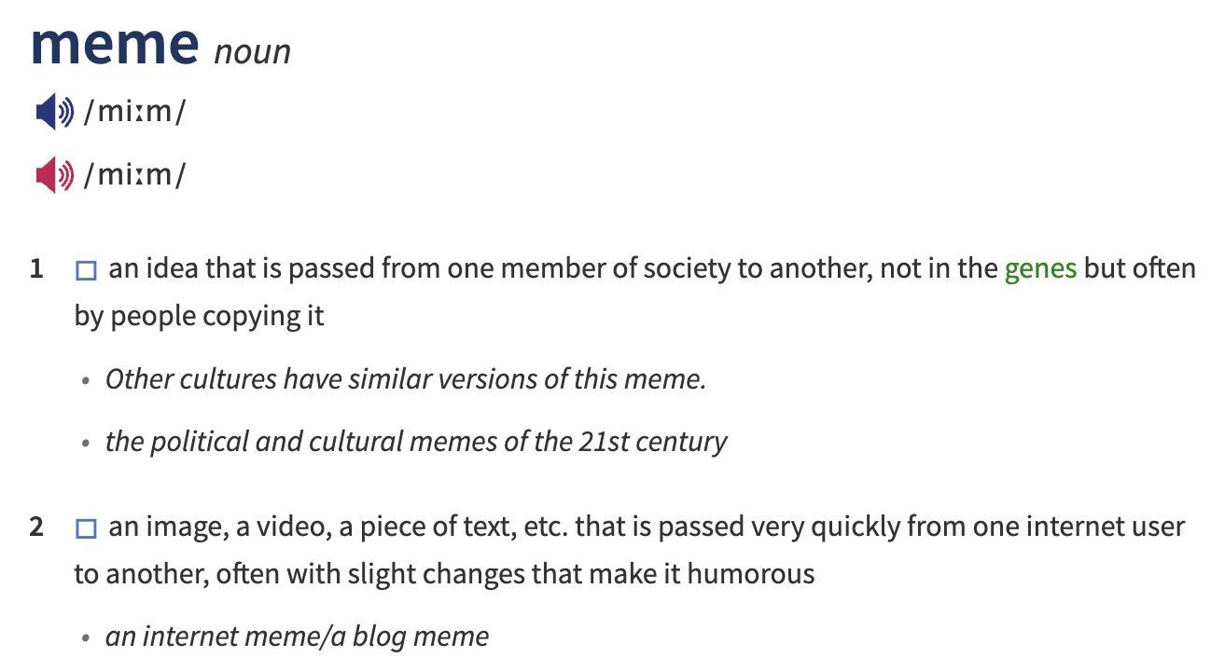
Мемы… Что такое мемы?
И чем они могут быть нам полезны?
Для чего нам с вами мемы?

Slide 4
О чем сегодня пойдет речь?
И почему это может быть вам полезно?

